Slide 1
数 值 最 优 化

Slide 2




















例
解
列表讨论
极大值
极小值

Slide 3

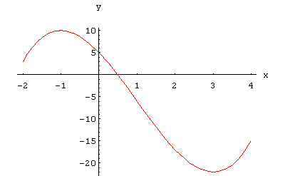


图形如下

Slide 4




例：小王有200元钱，他决定用来购买两种急需物品：计算机磁盘和录音磁带，设他购买 张磁盘， 盒录音磁带达到最佳效果，效果函数为 ．设每张磁盘8元，每盒磁带10元，问他如何分配这200元以达到最佳效果．
问题的实质：求 在条件 下的极值点．
无约束优化、约束优化
线性规划、非线性规划

Slide 5



Chapter2 线性规划
(Linear Programming)
本章主要内容：
LP的数学模型
单纯形法
单纯形法的进一步讨论－人工变量法
单纯形法的应用
对偶理论
运筹学

Slide 6

线性规划问题的数学模型
1. 规划问题
生产和经营管理中经常提出如何合理安排，使人力、物力等各种资源得到充分利用，获得最大的效益，这就是规划问题。
线性规划通常解决下列两类问题：
（1）当任务或目标确定后，如何统筹兼顾，合理安排，用最少的资源 （如资金、设备、原标材料、人工、时间等）去完成确定的任务或目标
（2）在一定的资源条件限制下，如何组织安排生产获得最好的经济效益（如产品量最多 、利润最大.）
运筹学

Slide 7
空气污染控制
NORI&LEFTS公司是世界主要钢厂之一，位于Steeltown市，在这里是唯一的大雇主。 Steeltown市随着公司的成长而繁荣，但公司熔炉产生的无法控制的空气污染正在破坏城市的面貌和损坏市民的健康。最近股东选举了公司新董事会，这些董事会决定担负起社会责任，他们已经与Steeltown市政府官员和居民一起研究怎样控制空气污染，并且一起制定了严格的Steeltown市空气质量标准。
在空气中三种主要的污染物是微颗粒、硫氧化物和碳氢化合物。新的标准要求公司减少这些污染物的排放（见表一），且以最经济的方式达到污染的减少。
表一 NORI&LEFTS公司清洁空气的标准
污染物质 | 每年需要排放率的缩减量/百万磅
微粒 | 60
硫磺氧化物 | 150
碳氢化合物 | 125
运筹学

Slide 8
空气污染控制
钢厂有两种主要的污染源，即制造生铁的风炉和将铁炼成钢的平炉。在这种情况下，工程师决定最有效的消除污染方法（1）增加烟囱的高度。（2）使用过滤器。（3）在熔炉燃料中加入高级清洁材料。每一种方法都存在技术限制，但是在使用这些方法的技术限制上也有一定的灵活性。
表二给出了在技术限制下使用消除方法的每一种熔炉所能消除的排放量（数百万磅每一年）
表二 NORI&LEFTS公司中使用最大可用消除方法的排放率的降低率/百万磅每年
污染物质 | 更高的烟囱 |  | 过滤器 |  | 好的燃料
 | 风炉 | 平炉 | 风炉 | 平炉 | 风炉 | 平炉
微粒 | 12 | 9 | 25 | 20 | 17 | 13
硫磺氧化物 | 35 | 42 | 18 | 31 | 56 | 49
碳氢化合物 | 37 | 53 | 28 | 24 | 29 | 20
运筹学

Slide 9
空气污染控制
一方面，没有单独的方法能够达到要求的排放量；另一方面，在两种熔炉的全部生产能力内的结合三种方法已经足够了。因此，工程师得出结论：他们将不得不使用组合方法，可能有基于相对成本的小数表示的生产能力。而且，两种类型的熔炉不可能应该使用相同的组合。
使用这些方法的全部除污能力的年总成本（百万美元）如表三所示
表三 NORI&LEFTS公司中使用最大可用消除方法每年的总成本/百万美元
消除方法 | 风炉 | 平炉
更高的烟囱 | 8 | 10
过滤器 | 7 | 6
好的燃料 | 11 | 9
运筹学

Slide 10
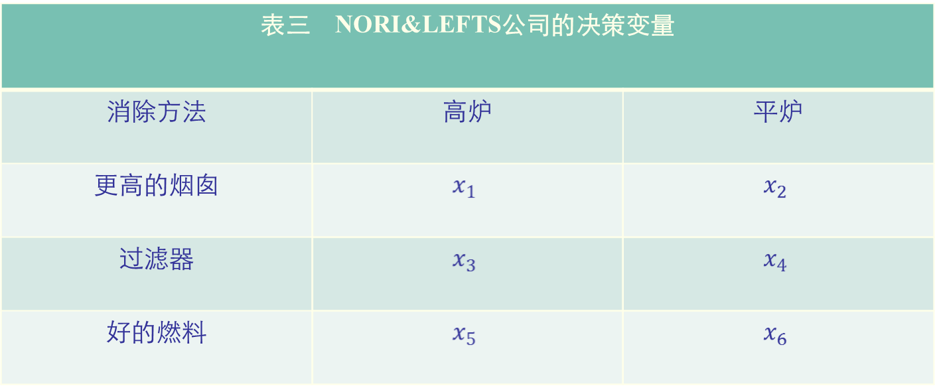
空气污染控制建模
现在如何建立公司消除方法计划，可满足要求，且总成本最小？(提示：六个决策变量)
解：设x_{j}表示如下决策，
运筹学

Slide 11
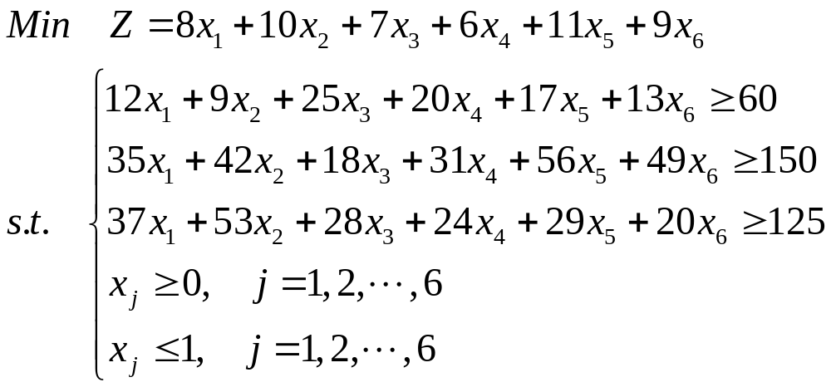
空气污染控制建模
则数学模型为：
运筹学

Slide 12
人员安排
联合航空公司（UNION AIRWAYS）正在增加更多航班来往于中心机场，因此它需要雇佣额外的客户经理。然而，应该雇佣多少还不是很清楚。
在新的航班计划上，分析制定了最小数量的客户经理在不同的时间值班以使服务水平达到某个满意的程度。表一的最右边一列表示在第一列给出的时间段需要的客户经理的数量。
运筹学

Slide 13
人员安排
表一 联合航空公司的时序安排问题数据
等级 | 覆盖的时间段 |  |  |  |  | 需要客户经理的最少数
 | 班次
 | 1 | 2 | 3 | 4 | 5
早上6：00到上午8：00 |  |  |  |  |  | 48
早上8：00到上午10：00 |  |  |  |  |  | 79
早上10：00到中午12：00 |  |  |  |  |  | 65
中午12：00到下午14：00 |  |  |  |  |  | 87
下午14：00到下午16：00 |  |  |  |  |  | 64
下午16：00到下午18：00 |  |  |  |  |  | 73
下午18：00到晚上20：00 |  |  |  |  |  | 82
晚上20：00到晚上22：00 |  |  |  |  |  | 43
晚上22：00到午夜24：00 |  |  |  |  |  | 52
午夜24：00到早上6：00 |  |  |  |  |  | 15
每项代理的日常花费/美元 | 170 | 160 | 175 | 180 | 195
运筹学

Slide 14
人员安排
表中反映了公司与客户经理之间的合同中的条款。这一条款是每个经理8小时的轮班替换。被许可的轮班是
第1班：早上6：00到下午14：00
第2班：上午8：00到下午16：00
第3班：中午12：00到晚上20：00
第4班：下午16：00到午夜24：00
第5班：晚上22：00到早上6：00
表中表示各轮班所包含的时间。对于每一个轮班，每 人每天的补助（包括收益）在底下一行列出。
每天应该安排多少经理给各轮班从而使得总的人力成本最小。
运筹学

Slide 15
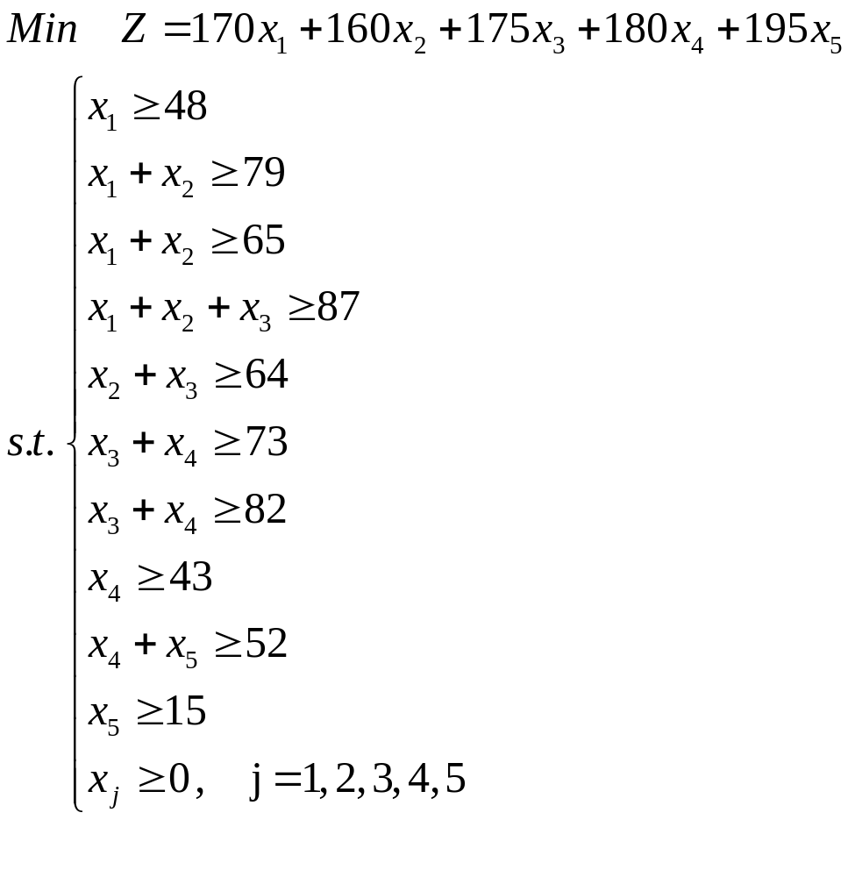
人员安排的数学模型
解：设x_{j}表示安排给轮班j的客户经理的数量，j=1，2，3，4，5则数学模型为：
运筹学

Slide 16
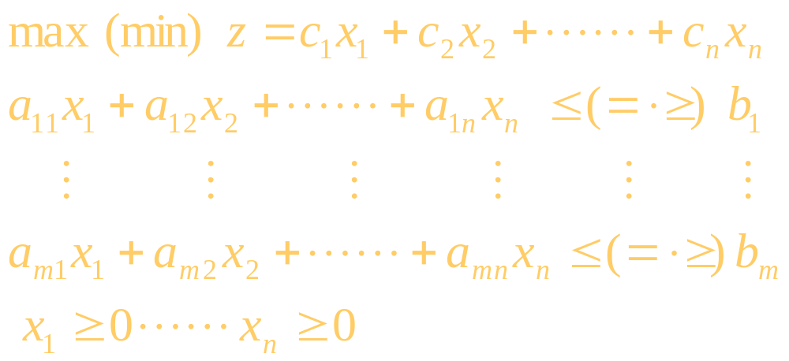
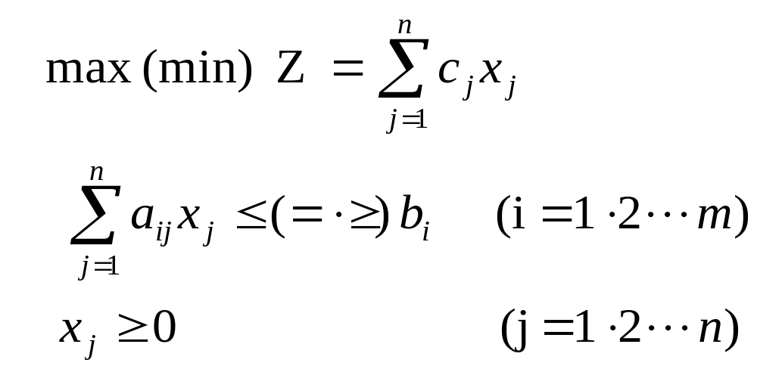
线性规划问题的数学模型
2. 线性规划数学模型的一般形式
目标函数：
约束条件：
简写为：
运筹学

Slide 17
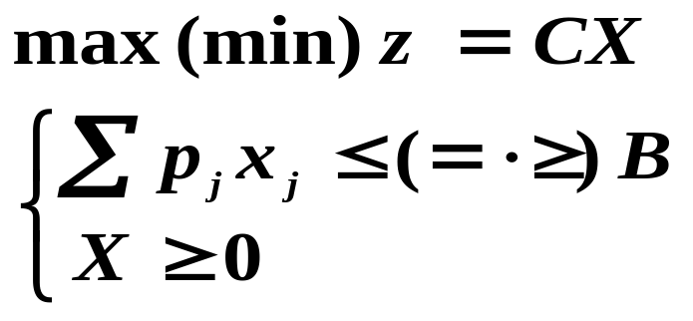
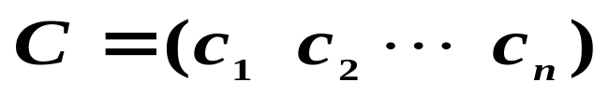
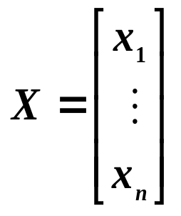
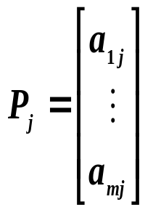
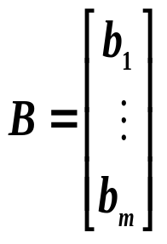
线性规划问题的数学模型
向量形式：
其中：
运筹学

Slide 18
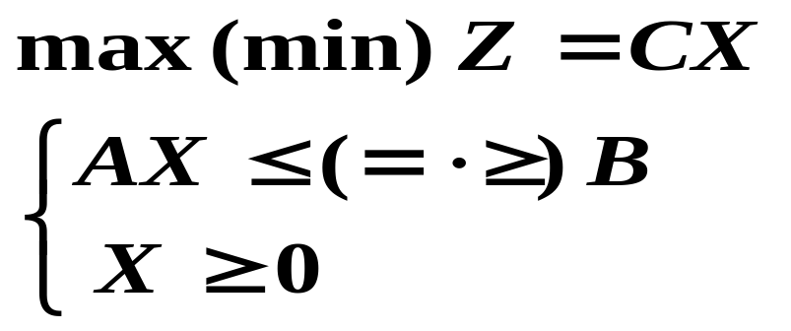
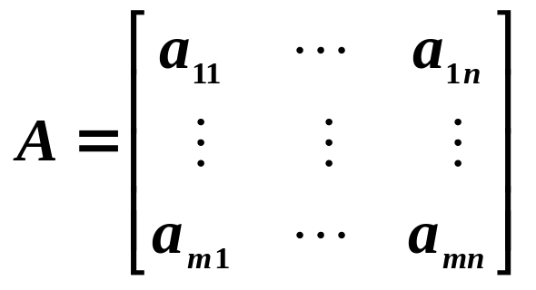
线性规划问题的数学模型
矩阵形式：
其中：
运筹学

Slide 19

线性规划问题的数学模型
3. 线性规划的数学模型由三个要素构成
决策变量 Decision variables
目标函数 Objective function
约束条件 Constraints
怎样辨别一个模型是线性规划模型？
其特征是：
（1）问题的目标函数是多个决策变量的线性函数，通常是求最大值或最小值；
（2）问题的约束条件是一组多个决策变量的线性不等式或等式。
运筹学

Slide 20
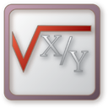
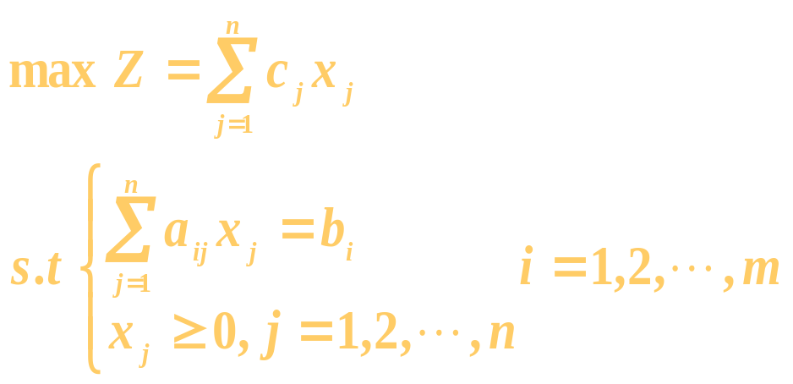
线性规划问题的数学模型
3. 线性规划问题的标准形式
特点：
(1) 目标函数求最大值（有时求最小值）
(2) 约束条件都为等式方程，且右端常数项b_{i}都大于或等于零
(3) 决策变量x_{j}为非负。
运筹学

Slide 21
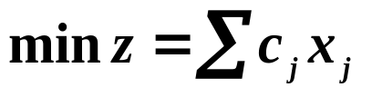
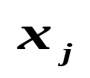
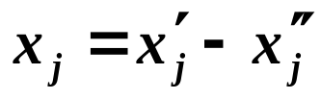


线性规划问题的数学模型
（2）如何化标准形式
目标函数的转换
如果是求极小值即 ，则可将目标函数乘以(-1)，可化为求极大值问题。
变量的变换
若存在取值无约束的变量 ，可令
其中：
运筹学

Slide 22
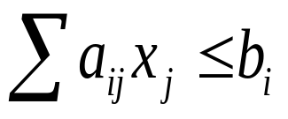
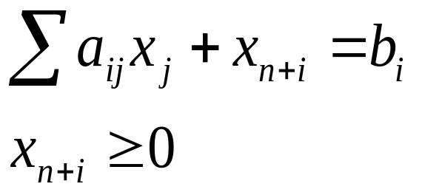
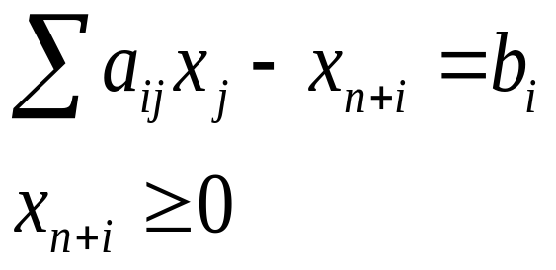
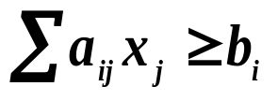
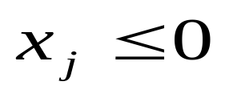
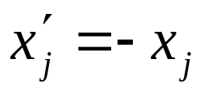
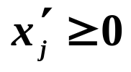
线性规划问题的数学模型
约束方程的转换：由不等式转换为等式。
称为松弛变量
称为剩余变量
变量 的变换
可令 ，显然
运筹学

Slide 23
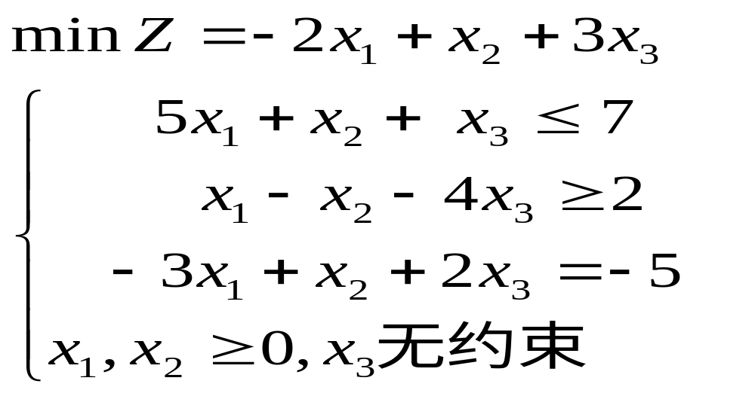



线性规划问题的数学模型
例1.3 将下列线性规划问题化为标准形式
解:（１）因为x₃无符号要求 ，即x₃取正值也可取负值，标准型中要求变量非负，所以
用 替换 ，且
运筹学

Slide 24
线性规划问题的数学模型
(2) 第一个约束条件是“≤”号，在“≤”左端加入松驰变量x₄，x₄≥0,化为等式；
(3) 第二个约束条件是“≥”号，在“≥”左端减去剩余变量x₅，x₅≥0；
(4) 第3个约束方程右端常数项为-5，方程两边同乘以(-1),将右端常数项化为正数；
(5) 目标函数是最小值，为了化为求最大值，令z′=-z,得到max z′=-z，即当z达到最小值时z′达到最大值，反之亦然;
运筹学

Slide 25
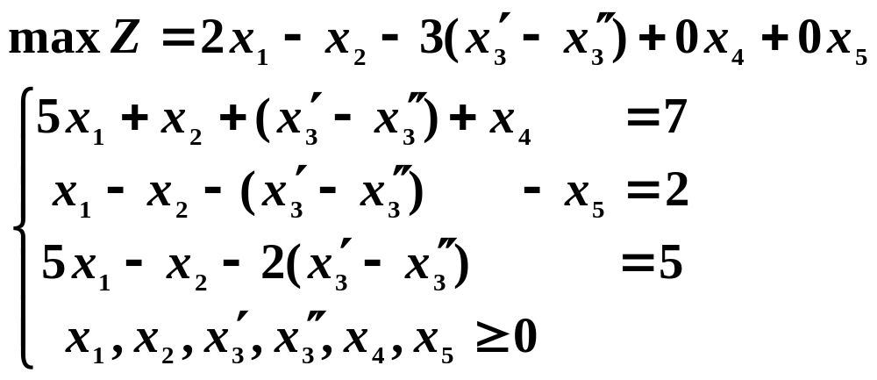
线性规划问题的数学模型
标准形式如下：
运筹学

Slide 26

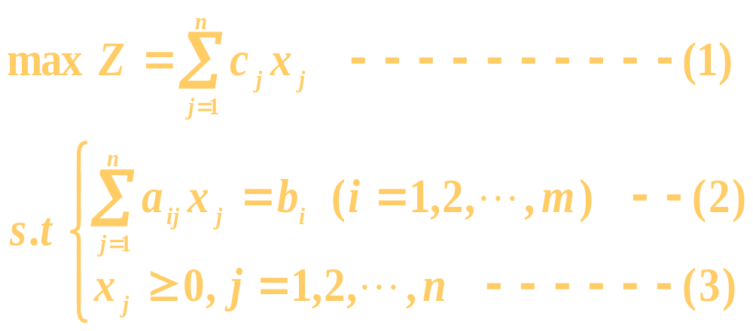
线性规划问题的数学模型
4. 线性规划问题的解
线性规划问题
求解线性规划问题，就是从满足约束条件(2)、(3)的方程组中找出一个解，使目标函数(1)达到最大值。
运筹学

Slide 27
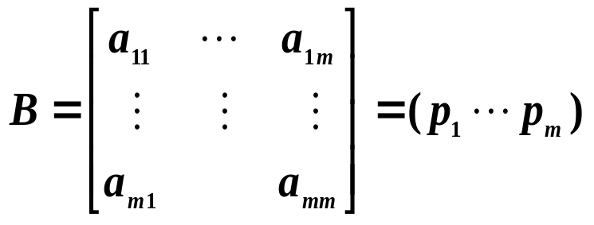

线性规划问题的数学模型
可行解：满足约束条件②、③的解为可行解。所有可行解的集合为可行域。
最优解：使目标函数达到最大值的可行解。
基：设A为约束条件②的m×n阶系数矩阵(m<n)，其秩为m，B是矩阵A中m阶满秩子矩阵（∣B∣≠0），称B是规划问题的一个基。设：
称 B中每个列向量P_{j} ( j = 1 2 … … m) 为基向量。与基向量P_{j}
对应的变量x_{j} 为基变量。除基变量以外的变量为非基变量。
运筹学

Slide 28
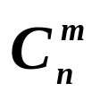
线性规划问题的数学模型
基解：某一确定的基B，令非基变量等于零，由约束条件方程②解出基变量，称这组解为基解。在基解中变量取非0值的个数不大于方程数m，基解的总数不超过
基可行解：满足变量非负约束条件的基本解，简称基可行解。
可行基：对应于基可行解的基称为可行基。
可
行
解
基解
非可行解
基可行解
运筹学

Slide 29

图解法
线性规划问题的求解方法
两个变量、直角坐标
三个变量、立体坐标
一 般 有
两种方法
图 解 法
单纯形法
适用于任意变量、但必需将
一般形式变成标准形式
下面我们分析一下简单的情况—— 只有两个决策变量的线性规划问题，这时可以通过图解的方法来求解。图解法具有简单、直观、便于初学者窥探线性规划基本原理和几何意义等优点。
运筹学

Slide 30

图解法
例1.5 用图解法求解线性规划问题
max Z = 2X₁ + X₂
X₁ + 1.9X₂ ≥ 3.8
X₁ - 1.9X₂ ≤ 3.8
s.t. X₁ + 1.9X₂ ≤10.2
X₁ - 1.9X₂ ≥ -3.8
X₁ ，X₂ ≥ 0
运筹学

Slide 31
图解法
max Z = 2X₁ + X₂
X₁ - 1.9X₂ = -3.8 (≥)
x₂
X₁ + 1.9X₂ = 10.2(≤)
17.2 = 2X₁ + X₂
11 = 2X₁ + X₂
4 = 2X₁ + X₂
20 = 2X₁ + X₂
D
此点是唯一最优解，
且最优目标函数值
max Z=17.2
可行域
（7.6，2）
max Z
X₁ + 1.9X₂ = 3.8(≥)
min Z
X₁ - 1.9X₂ = 3.8(≤)
o
x₁
Lo： 0 = 2X₁ + X₂
运筹学

Slide 32
图解法
max Z=3X₁+5.7X₂
X₁ - 1.9X₂ = -3.8(≥)
x₂
X₁ + 1.9X₂ = 10.2 (≤)
蓝色线段上的所有点都是最
优解这种情形为有无穷多最
优解，但是最优目标函数值
max Z=34.2是唯一的。
（3.8，4）
D
可行域
（7.6，2）
34.2 = 3X₁+5.7X₂
X₁ + 1.9X₂ = 3.8(≥)
max Z
X₁ - 1.9X₂ = 3.8 (≤)
o
x₁
L₀： 0=3X₁+5.7X₂
运筹学

Slide 33
图解法
min Z=5X1+4X2
x₂
X₁ + 1.9X₂ = 10.2 (≤)
D
43=5X₁+4X₂
8=5X₁+4X₂
此点是唯一最优解
（0，2）
可行域
max Z
X₁ + 1.9X₂ = 3.8(≥)
min Z
X₁ - 1.9X₂ = 3.8 (≤)
o
x₁
L₀： 0=5X₁+4X₂
运筹学

Slide 34
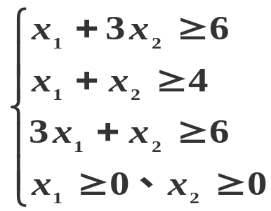
图解法
x₂
例1.6
max Z=x₁+2x₂
6
3x1+x2=6(≥)
4
2
无界解(无最优解)
x1+x2=4(≥)
max Z
x1+3x2=6(≥)
min Z
x₁
2
4
6
运筹学

Slide 35
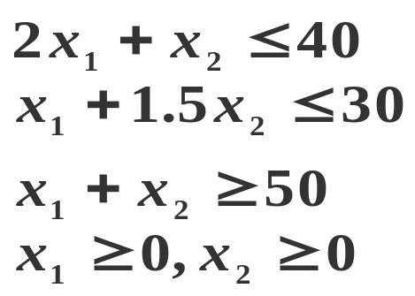
x₂
50
例1.7
max Z=3x₁+4x₂
40
30
20
无可行解(即无最优解)
10
O
20
50
x₁
10
30
40

Slide 36

图解法
学习要点：
1. 通过图解法了解线性规划有几种解的形式
（唯一最优解；无穷多最优解；无界解；无可行解）
2. 作图的关键有三点：
(1) 可行解区域要画正确
(2) 目标函数增加的方向不能画错
(3) 目标函数的直线怎样平行移动
运筹学

Slide 37
单纯形法基本原理
凸集：如果集合C中任意两个点X1、X2，其连线上的所有点也都是集合C中的点，称C为凸集。
凸集
凸集
不是凸集
顶 点
运筹学

Slide 38
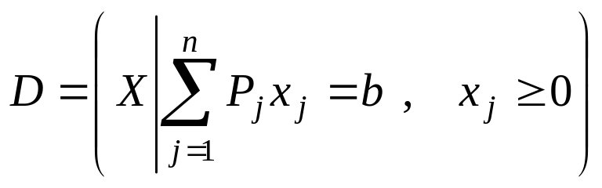
2.2 几个定理
定理1 若线性规划问题存在可行域，则其可行域
是凸集
定理2 线性规划问题的基可行解X对应于可行域D的顶点。
定理3 若可行域有界，线性规划问题的目标函数一定可以在其可行域的顶点上达到最优。

Slide 39
线性规划问题的所有可行解构成的集合是凸集，可能是有界集合，也可能为无界域，它们有有限个顶点，线性规划问题的每个基可行解对应可行域的一个顶点；
若线性规划问题有最优解，必在某顶点上得到。虽然顶点数目是有限的，若采用“枚举法”找所有基可行解，然后一一比较，最终可能找到最优解。
当n,m的数较大时，这种办法是行不通的，所以要继续讨论，如何有效地找到最优解。单纯形法

Slide 40
单纯形法的计算步骤
单纯形法的思路
找出一个初始基可行解
是否最优
是
最优解
循
环
否
结束
转移到另一个基可行解
（找出更大的目标函数值）
核心是：变量迭代
运筹学

Slide 41
例
某工厂在计划期内要安排生产Ⅰ、Ⅱ两种产品，已知生产单位产品所需的设备台时及A、B两种原材料的消耗，如表1-1所示。
资源 产 品
Ⅰ
Ⅱ
拥有量
设 备
1
2
8台时
原材料 A
4
0
16 kg
原材料 B
0
4
12 kg

Slide 42
续例
该工厂
每生产一件产品Ⅰ可获利2元，
每生产一件产品Ⅱ可获利3元，
问应如何安排计划使该工厂获利最多?

Slide 43
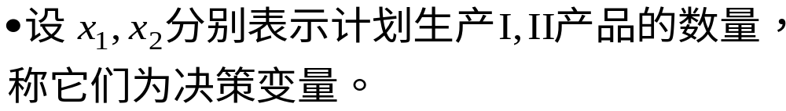
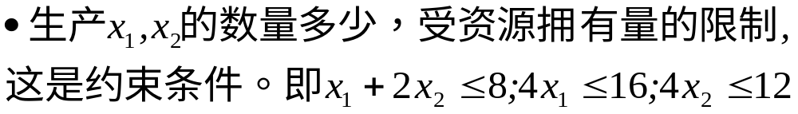
如何用数学关系式描述这问题，必须考虑

Slide 44
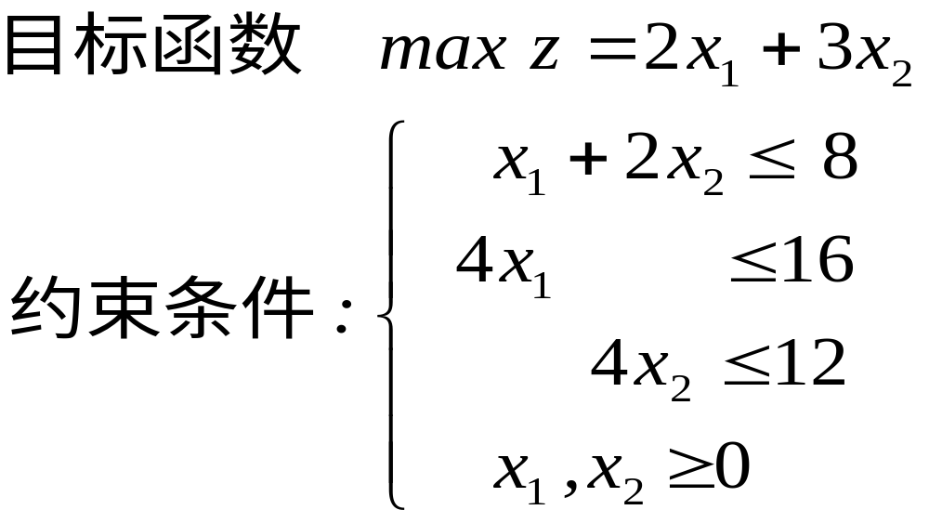
数学模型

Slide 45
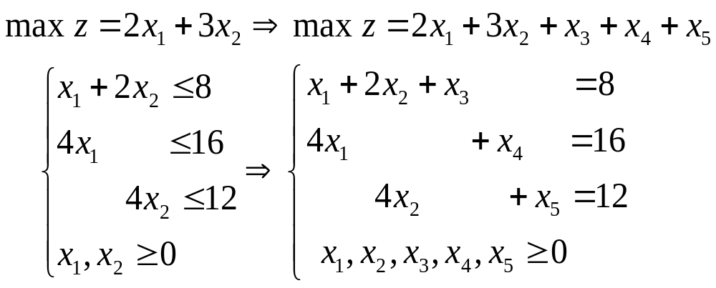

Slide 46
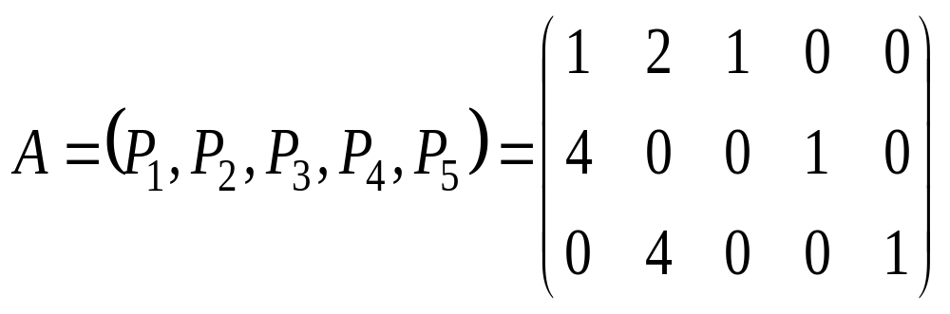
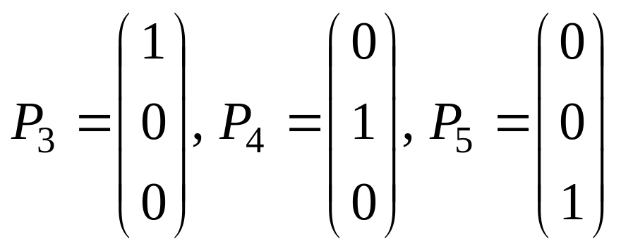
约束方程(1-12)式的系数矩阵
从(1-12)式中可以看到x₃,x₄,x₅的系数列向量

Slide 47
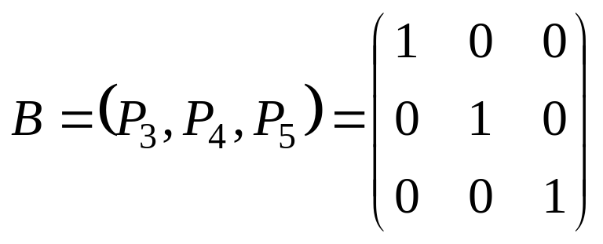
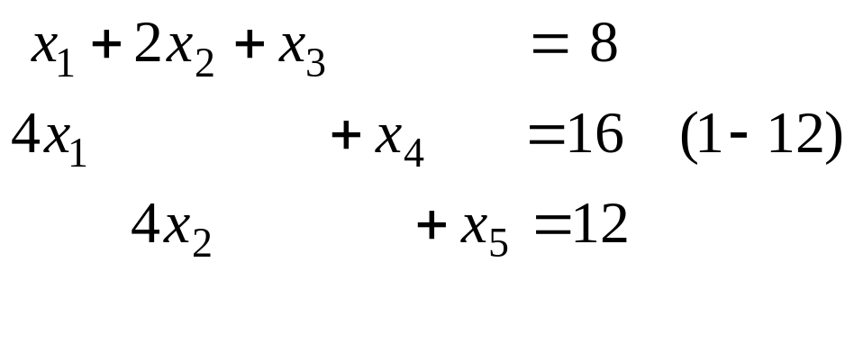
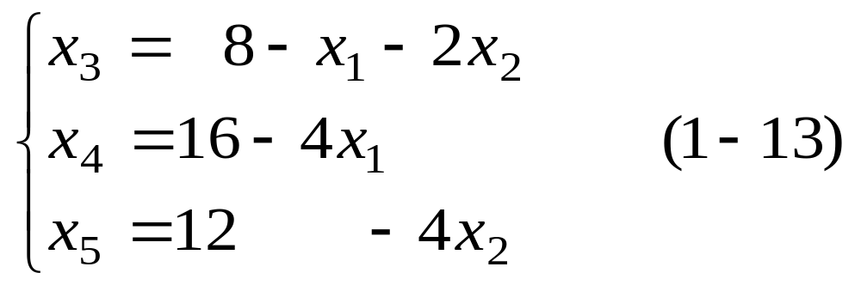
P₃ ,P₄,P₅是线性独立的，这些向量构成一个基B,对应于B的变量x₃,x₄,x₅为基变量.
从(1-12)式中可以得到（1-13）

Slide 48
将(1-13)式代入目标函数(1-11)
得到
当令非基变量x₁=x₂=0，便得到z=0。这时得到一个基可行解X⁽⁰⁾
X⁽⁰⁾=(0,0,8,16,12)^{T}
这个基可行解表示：工厂没有安排生产产品Ⅰ、Ⅱ；资源都没有被利用，所以工厂的利润指标z=0。

Slide 49
从分析目标函数的表达式(1-14)可以看到
非基变量x₁,x₂(即没有安排生产产品Ⅰ，Ⅱ)的系数都是正数，因此将非基变量变换为基变量，目标函数的值就可能增大。从经济意义上讲，安排生产产品Ⅰ或Ⅱ，就可以使工厂的利润指标增加。所以只要在目标函数(1-14)的表达式中还存在有正系数的非基变量，这表示目标函数值还有增加的可能，就需要将非基变量与基变量进行对换。

Slide 50
如何确定换入变量和换出变量
一般选择正系数最大的那个非基变量x₂为换入变量，将它换入到基变量中去，同时还要确定基变量中有一个要换出来成为非基变量，可按以下方法来确定换出变量。
现分析(1-13)式，当将x₂定为换入变量后，必须从x₃,x₄,x₅中确定一个换出变量，并保证其余的都是非负，即x₃,x₄,x₅≥0。

Slide 51
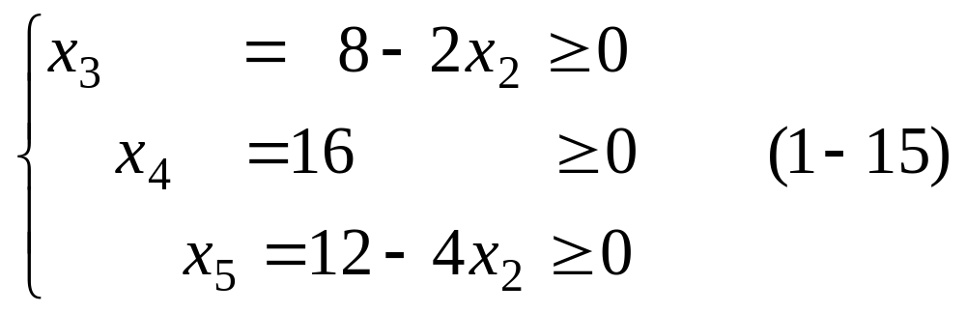
当x₁=0,由(1-13)式得到

Slide 52
x₂取何值时，才能满足非负要求
从(1-15)式中可以看出，只有选择
x₂=min(8/2,-,12/4)=3时，
才能使(1-15)式成立。
因当x₂=3时，基变量x₅=0，这就决定用x₂去替换x₅。

Slide 53
以上数学描述说明了每生产一件产品Ⅱ，需要用掉各种资源数为(2，0，4)。由这些资源中的薄弱环节，就确定了产品Ⅱ的产量。
这里就是由原材料B的数量确定了产品Ⅱ的产量x₂=12/4=3件。

Slide 54
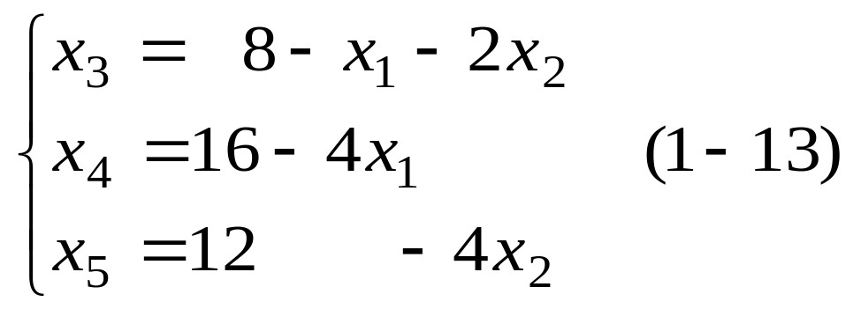
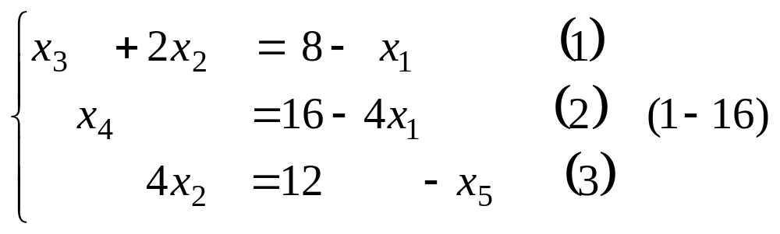
为了求得以x₃,x₄,x₂为基变量的一个基可行解和进一步分析问题，需将(1-13)中x₂的位置与x₅的位置对换。得到

Slide 55
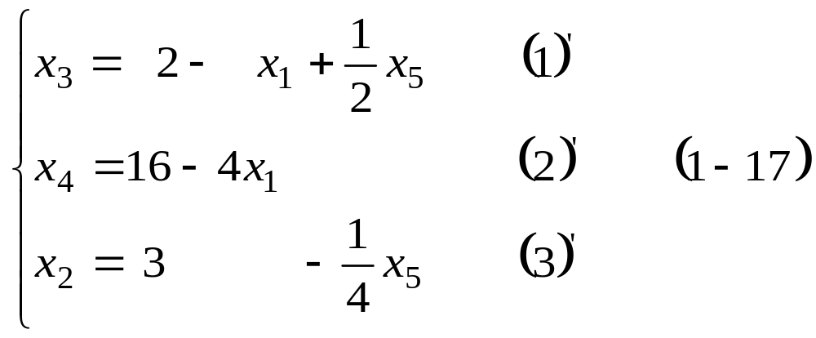
用高斯消去法
将(1-16)式中x₂的系数列向量变换为单位列向量。其运算步骤是：
③′=③/4；①′=①-2×③′;②′=②,
并将结果仍按原顺序排列有：

Slide 56
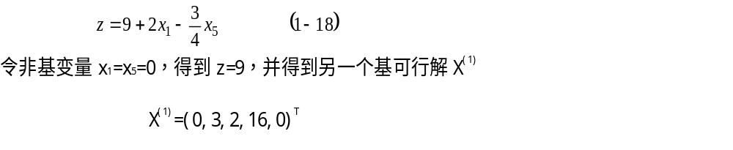
再将(1-17)式代入目标函数(1-11)式得到

Slide 57
从目标函数的表达式(1-18)中可以看到，非基变量x₁的系数是正的，说明目标函数值还可以增大，X^{(1)还}不是最优解。
于是再用上述方法，确定换入、换出变量，继续迭代，再得到另一个基可行解X⁽²⁾
X⁽²⁾=(2,3,0,8,0)^{T}
再经过一次迭代，再得到一个基可行解X⁽³⁾
X⁽³⁾=(4,2,0,0,4)^{T}
而这时得到目标函数的表达式是：
z=14-1.5x₃-0.125x₄ (1-19)

Slide 58
再检查(1-19)式，可见到所有非基变量x₃,x₄的系数都是负数。这说明若要用剩余资源x₃,x₄，就必须支付附加费用。
所以当x₃=x₄=0时，即不再利用这些资源时，目标函数达到最大值。所以X⁽³⁾是最优解。即当产品Ⅰ生产4件，产品Ⅱ生产2件，工厂才能得到最大利润。

Slide 59
通过上例，可以了解利用单纯形法求解线性规划问题的思路。现将每步迭代得到的结果与图解法做一对比，其几何意义就很清楚了。
原例1的线性规划问题是二维的，即两个变量x₁,x₂；当加入松弛变量x₃,x₄,x₅后，变换为高维的。这时可以想象，满足所有约束条件的可行域是高维空间的凸多面体(凸集)。

Slide 60
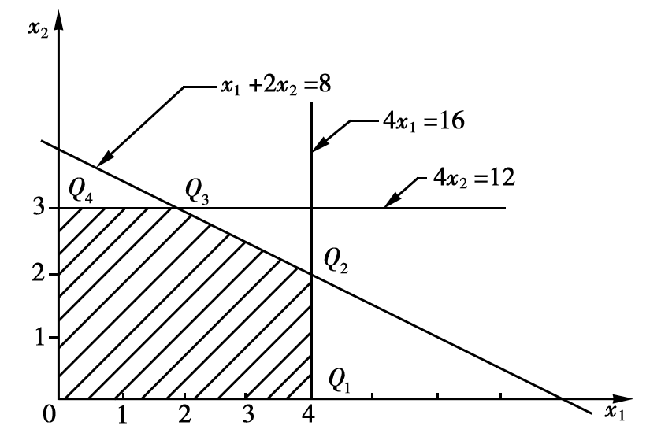
这凸多面体上的顶点，就是基可行解。
初始基可行解 X⁽⁰⁾=(0,0,8,16,12)^{T}
就相当于图1-2中的原点(0，0)，
X⁽¹⁾=(0,3,2,16,0)^{T}
相当于
图1-2中
的Q₄点(0，3)；

Slide 61
X⁽²⁾=(2，3，0，8，0)^{T}相当于
图1-2中的 Q₃点(2，3)，
最优解X⁽³⁾=(4，2，0，0，4)^{T}
相当于图1-2中的 Q₂点(4，2)。
从初始基可行解X⁽⁰⁾开始迭代，依次得到X⁽¹⁾，X⁽²⁾，X⁽³⁾。这相当于图1-2中的目标函数平移时，
从0点开始，首先碰到Q₄，然后碰到Q₃，最后达到Q₂。下面讨论一般线性规划问题的求解。

Slide 62
单纯形法的计算步骤
一、构造初始可行基
1.引入附加变量，把数学模型化为标准型
2.若约束条件中附加变量的系数是-1，则必须引入人工变量，以构成初始可行基。
3.目标函数中，附加变量的系数为0，而人工变量的系数为M（很大的数）。
运筹学

Slide 63
单纯形法的计算步骤
二、求出一个基本可行解
1.用非基变量表示基变量和目标函数式
2.求出一个基本可行解及相应z值
运筹学

Slide 64

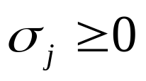
单纯形法的计算步骤
三、最优性检验
1.最优性检验的依据——检验数
2.最优解判别定理：若在极小化问题中，对于某个基本可行解，所有检验数 ，且人工变量为0，则这个基本可行解是最优解。
3.无穷多最优解判别定理：若在极小化问题中，对于某个基本可行解，所有检验数 ，又存在某个非基变量的检验数为0，且人工变量为0，则线性规划问题有无穷多最优解
4.无可行解情况：若在极小化问题中，对于某个基本可行解，所有检验数 ，但人工变量不为0，则线性规划问题无可行解
运筹学

Slide 65
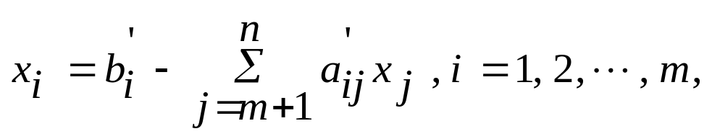

将 代入目标函数，整理后得

Slide 66




令

Slide 67
单纯形法的计算步骤
四、基变换
1.基可行解的改进
2.换入变量的确定。
3.换出变量的确定。
只有按最小非负比值规则确定换出向量，才能保证仍留在基中继续做基变量的那些变量全部满足非负约束
运筹学

Slide 68





具体实例
求解
化为标准型
的系数均为-1，故需要引入人工变量
运筹学

Slide 69






具体实例
移项得
代入得
令各非基变量为零，即
由此可得
最优性检验：例如 的检验数 ，而各基变量的检验数为零。因此，用非基变量表示的目标函数可写为
运筹学

Slide 70





换入变量：通常选择 为负数中最小的一个，例题中，
是负检验数中最小的一个，故选 做换入变量。
换出变量：通常选择非负比值中最小的一个，例题中，
的非负比值最小，故选 做换出变量。
经过基变换之后，新的基变量是 ，其余变量皆为非基变量。至此，返回步骤二继续迭代。
运筹学

Slide 71

讨论：区域计划
南部联盟农场是一个以色列三个农场的联合组织。这个组织的整体计划在协作技术办公室制定，这个办公室正在制定下一年的农业产量。
每一个农场的农业产出受限于这个量，即可使用的灌溉土地量、水利委员会分配的用于灌溉的水量，具体数据见表一
南部联盟农场资源数据
农场 | 可用的土地/英亩 | 水资源分配/英尺
1 | 400 | 600
2 | 600 | 800
3 | 300 | 375
运筹学

Slide 72
讨论：区域计划
适合于本地区种植的农作物包括制糖用甜菜、棉花和高粱属植物。这三种农作物是下一个季考虑种植的。这些作物的不同在于他们每亩的期望净收益和水的消耗量。另外农业部门已经制定了一个南部联盟农场作物亩数的最大配额，见表二
表二 南部联盟农场的庄稼数据
庄稼 | 最大配额/英亩 | 水的消耗/英尺/英亩 | 回报/美元/英亩
甜菜 | 600 | 3 | 1000
棉花 | 500 | 2 | 750
高粱 | 325 | 1 | 250
运筹学

Slide 73
讨论：区域计划
由于用于灌溉的水量有限，南部联盟农场在下一季不能使用它的全部可灌溉土地用于种植计划的作物。为了确保三个农场均衡，这三个农场已经达成一致，每一个农场以相同比例使用它的可使用的可灌溉土地。例如，农场1使用它的土地的400亩中的200亩，那么农场2使用它的土地的600亩中的300亩，农场3使用它的土地的300亩中的150亩.但是作物的任何组合可以在任何农场种植，协作技术办公室面临的工作是在满足给定的约束条件下，为每一个农场选择每一种农作物的种植量，目标是整体上最大化南部联盟农场的净收益。
运筹学

Slide 74

决策变量
表三 南部联盟农场问题的决策变量
庄稼 | 最佳分配/英亩
 | 农场
 | 1 | 2 | 3
甜菜 | x1 | x2 | x3
棉花 | x4 | x5 | x6
高粱 | x7 | x8 | x9
运筹学

Slide 75

运筹学

Slide 76
对偶理论
( Duality Theory )
本章主要内容：
线性规划的对偶模型
对偶性质
运筹学

Slide 77
线性规划的对偶模型
1. 对偶问题的现实来源
美国Wyndor Glass工厂生产两种产品甲和乙，生产中需4种设备按A，B，C，D顺序加工，每件产品加工所需的机时数、每件产品的利润值及每种设备的可利用机时数列于下表 ：
产品数据表
设备 产品 | A | B | C | D | 产品利润 （元／件）
甲 | 2 | 1 | 4 | 0 | 2
乙 | 2 | 2 | 0 | 4 | 3
设备可利用机时数（时） | 12 | 8 | 16 | 12
问：充分利用设备机时，工厂应生产甲和乙型产品各多少件才能获得最大利润？
运筹学

Slide 78

线性规划的对偶模型
解：设甲、乙型产品各生产x₁及x₂件，则数学模型为：
反过来问：若厂长决定不生产甲和乙型产品，决定出租机器用于接受外加工，只收加工费，那么４种机器的机时如何定价才是最佳决策？
运筹学

Slide 79

线性规划的对偶模型
在市场竞争的时代，厂长的最佳决策显然应符合两条：
（1）不吃亏原则。即机时定价所赚利润不能低于加工甲、乙型产品所获利润。由此原则，便构成了新规划的不等式约束条件。
（2）竞争性原则。即在上述不吃亏原则下，尽量降低机时总收费，以便争取更多用户。
设A、B、C、D设备的机时价分别为y1、y2、y3、y4，则新的线性规划数学模型为：
运筹学
Notes:
也许有人会马上回答，定价愈高，收益愈大，故必是最佳决策。然而这是错误的，因为定价太高，势必失去顾客，从而也必减少收益，在市场竞争的时代，厂长的最佳决策显然应符合两条：

Slide 80
线性规划的对偶模型
把同种问题的两种提法所获得的数学模型用表2表示，将会发现一个有趣的现象。
原问题与对偶问题对比表
 | A（y₁） | B（y₂） | C（y₃） | D（y₄）
甲（x₁） | 2 | 1 | 4 | 0 | 2
乙（x₂） | 2 | 2 | 0 | 4 | 3
 | 12 | 8 | 16 | 12 | minω max z
运筹学
Notes:
直接去看是原问题，将它转900看便是对偶问题。当然，对偶是相互的，若把表转900看成是问题，则原表亦可看成是相应的对偶问题。

Slide 81
线性规划的对偶模型
2. 原问题与对偶问题的对应关系
原问题
（对偶问题）
对偶问题
（原问题）
运筹学

Slide 82


线性规划的对偶模型
（1）对称形式
特点：目标函数求极大值时，所有约束条件为≤号，变量非负;目标函数求极小值时，所有约束条件为≥号，变量非负.
已知P，写出D
运筹学

Slide 83


线性规划的对偶模型
例2.1 写出线性规划问题的对偶问题
解：首先将原问题变形为对称形式
运筹学

Slide 84

线性规划的对偶模型
运筹学

Slide 85
线性规划的对偶模型
(2) 非对称型对偶问题
若给出的线性规划不是对称形式，可以先化成对称形式再写对偶问题。也可直接按如下对应关系写出非对称形式的对偶问题。
运筹学

Slide 86
线性规划的对偶模型
原问题（或对偶问题） |  | 对偶问题（或原问题）
约束条件右端项 |  | 目标函数变量的系数
目标函数变量的系数 |  | 约束条件右端项
目标函数 max |  | 目标函数 min
约 束 条 件 | m个 | m个 | 变 量
 | ≤ | ≥0
 | ≥ | ≤0
 | = | 无约束
变 量 | n个 | n个 | 约 束 条 件
 | ≥0 | ≥
 | ≤0 | ≤
 | 无约束 | =
运筹学

Slide 87


线性规划的对偶模型
例2.2 写出下列线性规划问题的对偶问题.
解：原问题的对偶问题为
运筹学

Slide 88


对偶性质
例2.3 分别求解下列2个互为对偶关系的线性规划问题
分别用单纯形法求解上述2个规划问题，得到最终单纯形表如下表：
运筹学

Slide 89

对偶性质
X_{B} | b | 原问题的变量 |  | 原问题的松弛变量
 |  | x₁ | x₂ | x₃ | x₄ | x₅
x₃ | 15/2 | 0 | 0 | 1 | 5/4 | -15/2
x₁ | 7/2 | 1 | 0 | 0 | 1/4 | -1/2
x₂ | 3/2 | 0 | 1 | 0 | -1/4 | 3/2
 |  | 0 | 0 | 0 | －1/4 | －1/2
原问题最优表
X_{B} | b | 对偶问题的变量 |  |  | 对偶问题的剩余变量
 |  | y₁ | y₂ | y₃ | y₄ | y₅
y₂ | 1/4 | -4/5 | 1 | 0 | -1/4 | 1/4
y₃ | 1/2 | 15/2 | 0 | 1 | 1/2 | -3/2
 |  | 15/2 | 0 | 0 | 7/2 | 3/2
对偶问题最优表
运筹学

Slide 90

对偶性质
原问题与其对偶问题的变量与解的对应关系：
在单纯形表中，原问题的松弛变量对应对偶问题的变量，对偶问题的剩余变量对应原问题的变量。
运筹学

Slide 91
对偶性质
性质1 对称性定理：对偶问题的对偶是原问题
max Z=C X
s.t. AX≤b
X ≥0
min W= Y b
s.t. YA ≥ C
Y ≥ 0
运筹学

Slide 92




对偶性质
性质2 弱对偶原理(弱对偶性)：设 和 分别是问题(P)和(D)的可行解，则必有
推论1: 原问题任一可行解的目标函数值是其对偶问题目标函数值的下界；反之，对偶问题任意可行解的目标函数值是其原问题目标函数值的上界。
推论2: 在一对对偶问题（P）和（D）中，若其中一个问题可行但目标函数无界，则另一个问题无可行解；反之不成立：或者为无可行解或者为无界解。
运筹学

Slide 93



对偶性质
推论3：在一对对偶问题（P）和（D）中，若一个可行（如P），而另一个不可行（如D），则该可行的问题目标函数值无界。
性质3 最优性定理：如果 是原问题的可行解， 是其对偶问题的可行解，并且:
则 是原问题的最优解， 是其对偶问题的最优解。
运筹学

Slide 94


对偶性质
性质4 强对偶性：若原问题及其对偶问题均具有可行解，则两者均具有最优解，且它们最优解的目标函数值相等。
还可推出另一结论：若一个问题有最优解，则另一问题也有最优解，且最优解的目标函数值相等。
性质5 互补松弛性：设X⁰和Y⁰分别是P问题 和 D问题 的可行解，则它们分别是最优解的充要条件是：
其中：X_{s}、Y_{s}为松弛变量
运筹学

Slide 95
例4 已知线性规划问题
max z=x₁+x₂
-x₁+x₂+x₃≤2
-2x₁+x₂-x₃≤1
x₁,x₂,x₃≥0
试用对偶理论证明上述线性规划问题无最优解。

Slide 96

上述问题的对偶问题为
minω=2y₁+y₂
-y₁-2y₂≥1
y₁+ y₂≥1
y₁- y₂≥0
y₁，y₂≥0
由第1约束条件，可知对偶问题无可行解；原问题虽然有可行解，但无最优解。

Slide 97
例5 已知线性规划问题
min ω=2x₁+3x₂+5x₃+2x₄+3x₅
x₁+x₂+2x₃+x₄+3x₅≥4
2x₁-x₂+3x₃+x₄+x₅≥3
x_{j}≥0，j=1，2，…，5
已知其对偶问题的最优解为y₁*=4/5，y₂*=3/5；z=5。试用对偶理论找出原问题的最优解 。

Slide 98
解：先写出它的对偶问题
max z=4y₁+3y₂
y₁+2y₂≤2 ①
y₁-y₂≤3 ②
2y₁+3y₂≤5 ③
y₁+y₂≤2 ④
3y₁+y₂≤3 ⑤
y₁，y₂≥0

Slide 99
将y₁* =4/5,y₂* =3/5的值代入约束条件，
得②=1/5<3，③=17/5<5，④=7/5<2
它们为严格不等式；
由互补松弛性得 x₂*=x₃*=x₄*=0。
因y₁，y₂≥0；原问题的两个约束条件应取等式，故有
x₁*+3x₅*=4，2x₁*+x₅*=3
求解后得到x₁*=1,x₅*=1；故原问题的最优解为 X*=(1，0，0，0，1)^{T}；ω*=5

Slide 100
对偶性质
原问题与对偶问题解的对应关系小结
对应关系 |  | 原问题
 |  | 最优解 | 无界解 | 无可行解
对偶问题 | 最优解 | (Y,Y) (N,N) | —— | ——
 | 无界解 | —— | —— | (Y,Y)
 | 无可行解 | —— | (Y,Y) | 无法判断
运筹学

Slide 101

Matlab中的单纯形法程序
运筹学

Slide 102
Matlab中的单纯形法程序
x = linprog(f,A,b)
x = linprog(f,A,b,Aeq,beq)
x = linprog(f,A,b,Aeq,beq,lb,ub)
x = linprog(f,A,b,Aeq,beq,lb,ub,x0)
x = linprog(f,A,b,Aeq,beq,lb,ub,x0,options)
x = linprog(problem)
[x,fval] = linprog(...)
[x,fval,exitflag] = linprog(...)
[x,fval,exitflag,output] = linprog(...)
[x,fval,exitflag,output,lambda] = linprog(...)
运筹学

